Slide 1


Miditech #14 - QGIS
MIDITECH #14
La cartographie avec QGIS
Mercredi 9 mars 2016

Slide 2
Miditech #14 - remerciements
Merci !!
PJGN/IRCGN
Le SESTI : moyens vidéo, préparation, post-production...
La DGGN : mise à disposition de l'amphi
Merci à vous...

Slide 3
Miditech #14 - déroulement
Pourquoi QGIS ?
(sécurité intérieure)
Le constat : le chaos et les barbares
Des besoins en matière de cartographie qui explosent, une réponse inadaptée
Différents domaines métiers : PJ, SP, M.O., rens., logistique, financier...
Des spécialistes : montagnards, marins, cynos, SIC, analystes...
Beaucoup d'usages (locaux ou non), beaucoup de spécifique
Il n'existe pas d'outil miracle !!
→ incapacité à satisfaire TOUS les besoins
Une autre voie est possible
Permettre l'usage d'un SIG (technique et données)
En proposant un cadre d'utilisation (usage intranet)
S'interdire d'interdire : lâcher prise...
Idéalement : profiter de la multitude...

Slide 4
Miditech #14 - déroulement
Intérêts / Contraintes
(au MININT)
Intérêts :
Complémentaire aux applis web existantes
Lecture des données externes (PM, SDIS, prestataires...)
Représentations à l'infinie
Analyses spatiale
Impression
Ecosystème de plugin très riche (577 plugins populaires)
Contraintes :
Complexité d'utilisation → Formation nécessaire
Lourd (volume et mémoire nécessaires)
Pas adapté au partage, à la collaboration, à la publication
→ à développer :
intéropérabilité (y compris par les moyens),
une véritable filière à créer

Slide 5
Miditech #14 - déroulement
Déroulement
Utiliser QGIS : 1h00
Introduction cartographie (définitions)
Présentation QGIS
Visualiser des données (raster et vecteur)
Créer une carte (symbologie)
Représentation catégorisée, graduée, carte de chaleur
Représenter les données d'un CSV (jointure attributaire)
Densité des relais radio en corse
Export image/PDF haute définition (composeur d'impression)
Cas d'usage « métier » : 30mn
IRCGN : QGIS pour la gestion de scène de crime ou d'accident

Slide 6
Miditech #14 – présentation QGIS
Quelques définitions
Systèmes de Coordonnée de Référence : « … un référentiel dans lequel on peut représenter des éléments dans l'espace. ». (wikipedia)
SCR courants : 2154 (lambert 93), 4326 (WGS84)
Vecteurs : « ...objets géométriques (points, lignes, polygones) pour représenter les entités géographiques »(ente-aix.fr)
–> Notion de ponctuel et surfacique
Rasters (images) : « ...sont des images (plans scannés, photographies aériennes, images satellitaires) repérées dans l'espace » (ente-aix.fr)

Slide 7
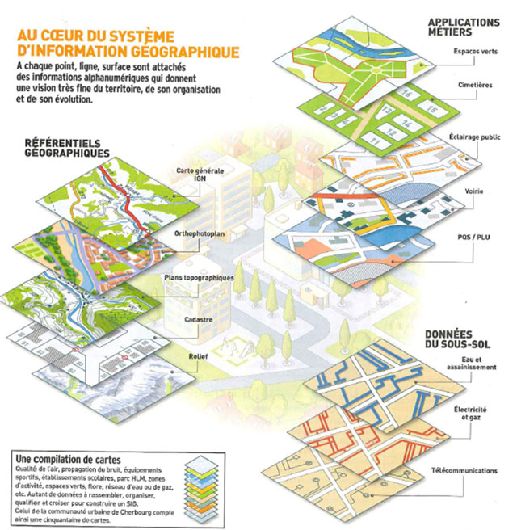
Miditech #14 – présentation QGIS
Source : Rambouillet territoires
http://rt78.fr

Slide 8
Miditech #14 – présentation QGIS
Concrêtement ?
Afficher des
Sources :
  Tous les fichiers utilisés seront téléchargeables
    Sur le net : https://github.com/communaute-cimi
    Sur le site CIMI : http://cimi.ext.minint.fr
Contexte : internet (pas les mêmes contraintes qu'en intra)
Les données : data.gouv.fr
SAV : le forum → http://forum.cimi.ext.minint.fr

Slide 9
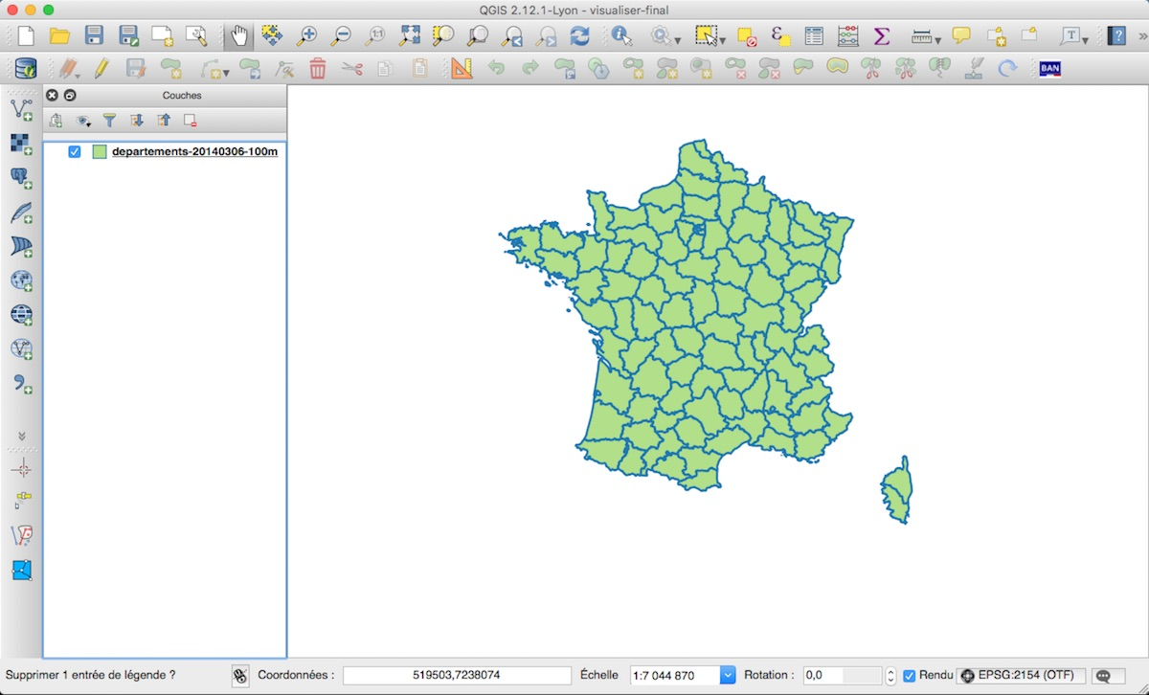
Miditech #14 – découverte

Slide 10
Miditech #14 – découverte
Découverte de QGIS
Le projet QGIS : version, origine, communauté
La notion de projet, projets exemple
Un tour du propriétaire
  Le menu
  Barres d'outils
  Panneaux
  Barre d'état
Personnalisation de l'affichage (clic droit)
Ecosystème des plugins, permettent d'étendre les fonctionnalités

Slide 11
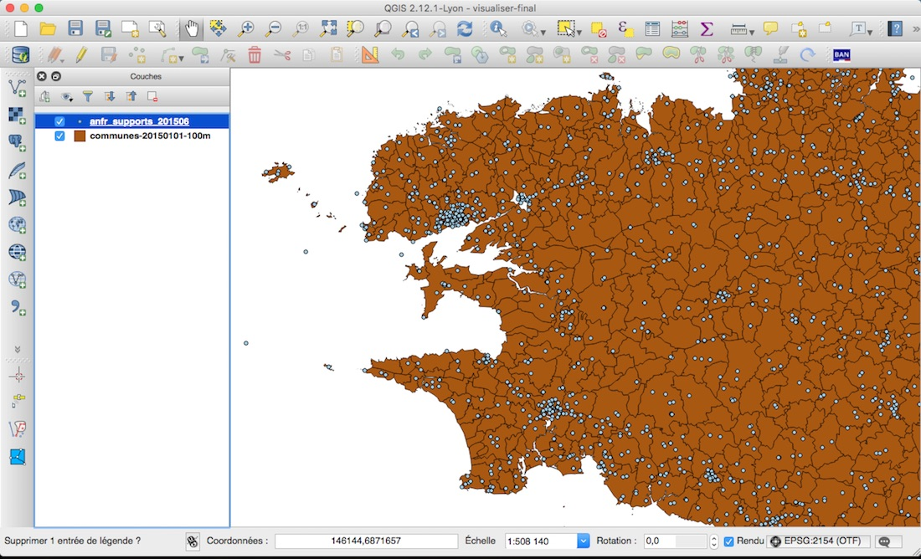
Miditech #14 – Visualiser

Slide 12
Miditech #14 – présentation QGIS
Visualiser des données
Ouverture d'un projet, fond de plan OpenStreetMap
Ajout de données vectorielles :
  Communes
  Départements
  Régions
Notion de couches : ordre, afficher/cacher
Différents SCR
Données attributaires
La sélection : table d'attributs et carte
Mesurer
Zoomer sur l'emprise

Slide 13
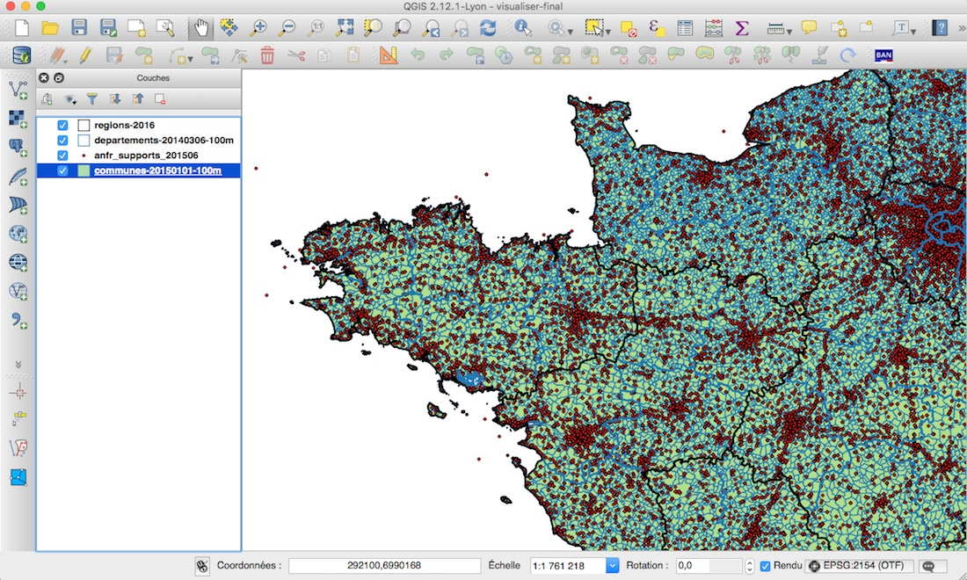
Miditech #14 – Créer une carte

Slide 14
Miditech #14 – présentation QGIS
Créer une carte
Styles et étiquetage
Données vectorielles : communes, départements, régions
Ordre des couches
Remplissage, contour
Etiquetage
Affichage conditionnel étiquettes et couche (échelle)
Fond de plan n&b

Slide 15
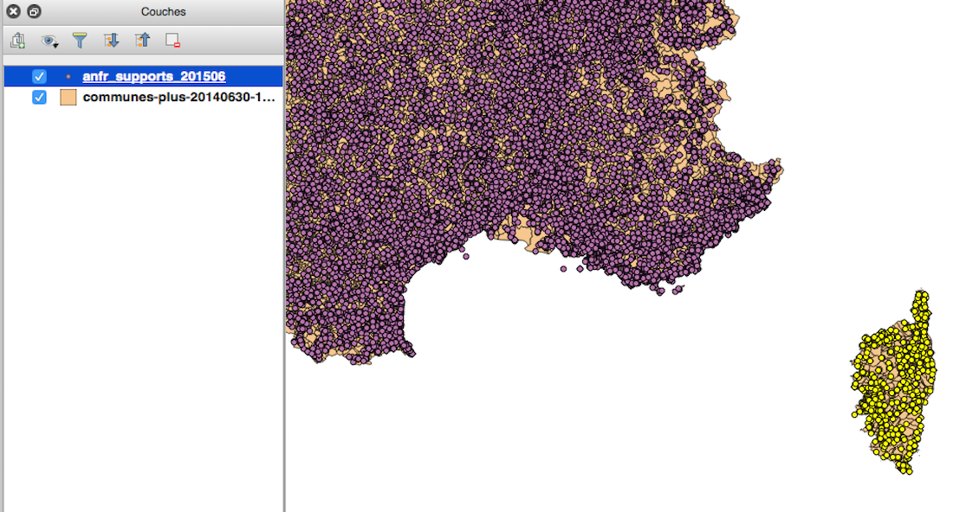
Miditech #14 – Sélectionner

Slide 16
Miditech #14 – présentation QGIS
Extraire des données :
avec la sélection
Données :
  Départements
  Relais radio
Extraire la corse par sélection manuelle
Copier, coller comme une nouvelle couche
Extraire les antennes radio par requête spatiale.

Slide 17
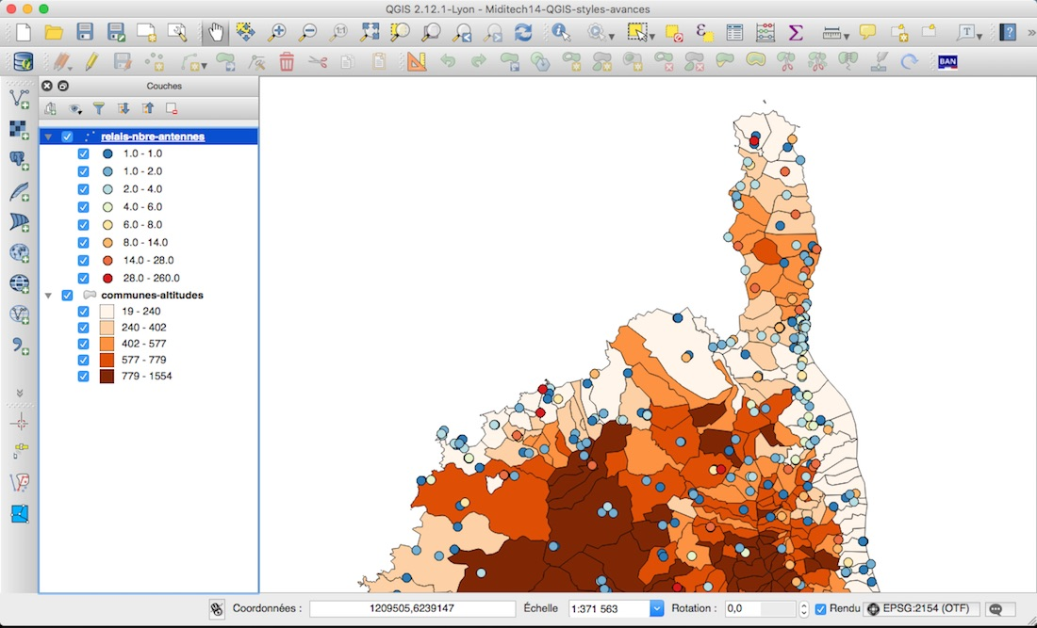
Miditech #14 – Styles avancés

Slide 18
Miditech #14 – présentation QGIS
Styles avancés
Données :
  Communes Corse
  Relais radio Corse
Styles avancés :
  Surfacique
    Catégorisation (statut)
    Graduation (z_moyen)
  Ponctuels
    Catégorisation (nature de relais)
    Gradué (nb_antennes)
    Carte de chaleur ?

Slide 19
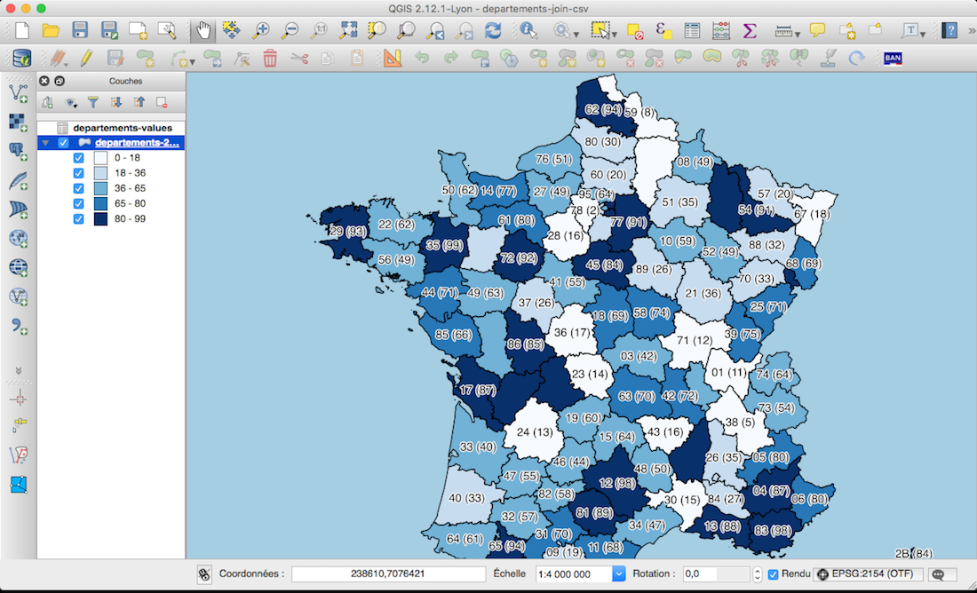
Miditech #14 – Jointure CSV

Slide 20
Miditech #14 – présentation QGIS
Lier des données CSV
Jointure attributaire
Création d'un fichier CSV (départements+compteur)
Enregistrement
Ajout de la couche shp du département
Visualisation des attibuts
Création de la jointure
Représentation graduée

Slide 21
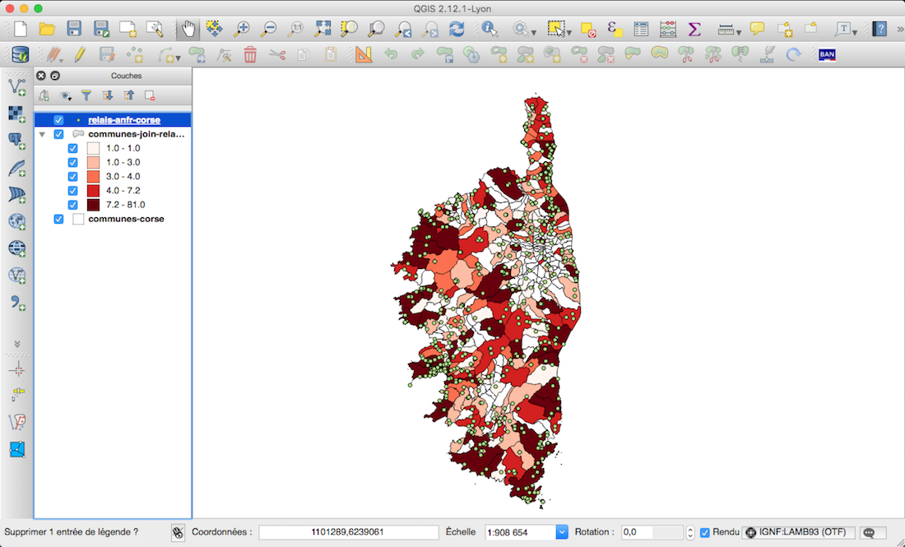
Miditech #14 – présentation QGIS

Slide 22
Miditech #14 – présentation QGIS
Densité des relais radio
Jointure spatiale
Relais radio sur la corse
Communes sur la corse
Activation de l'extension ftools
Jointure spatiale (nombre de relais par commune)
Carte : densité par commune
Jointure spatiale (infos communes pour chaque relais)

Slide 23
Miditech #14 – présentation QGIS
Import d'un fichier GPx

Slide 24
Miditech #14 – présentation QGIS
Impression
Lancer le composer d'impression
Ajouter la carte
Ajouter la légende
Customiser la légende
Ajouter l'échelle
Ajouter le titre
Exporter

Slide 25
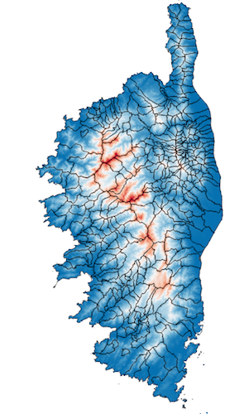
Miditech #14 – MNT

Slide 26
Miditech #14 – présentation QGIS
Liens
Introduction aux SIG (docs.qgis.org)
Manuel QGIS (docs.qgis.org)
Manuel d’exercice Qgis (docs.qgis.org)
Géoinformations - QGIS (MEDDE)
QGIS Tutorials (qgistutorials.com)
QGIS Planet (

Slide 27

Présentation CIMI : bilan
Merci
Des questions

